Slide 1
绍兴市一模语文试卷评析

Slide 2
《词语手册》正相关的知识点
1.海晏河清（p88）、发轫（p35）、 朝觐（p7）（3分）
2.给以/给予（p69）（3分）
14.侪辈（p5）：同辈，同类人；（3分）
18.而勿水之思也（宾前句p257）（2分）
22.亦可以弗畔矣夫：通“叛”；（2分）
（p184）

Slide 3
5.材料选自人民网
（1）首先要明确补写句子题的答题要点是可以根据上下文提示和标点符号来筛选概括内容；
（2）其次需明确补写句子题答案要点不但要语义吻合，更要用语精准。个别字词的疏漏或不精准会导致失分。建议答题时先拟初稿，再放回原文通读，检查修改后形成答案。
6.须注意抓住短语显性特征和仿句特征，特别是隐性的深层意蕴是得分的关键点。
9.（1）培养分点作答并作明确标识的习惯。
（2）须从各个相关主体角度切入作答，但凡相关主体理出来，答案的要点就都有了，这题得满分不难。

Slide 4
关注设题陷阱
浙江卷非连续性文本阅读前两道题均是单项选择题。第1题重点考查对文中重要概念的理解,侧重于对文中局部内容的理解;第2题重点考查对文中重要信息的整合,侧重于对全文内容的理解。
1.以偏概全 2.混淆时态 3.混淆是非
4.偷换概念 5.因果混乱 6.曲解文意
7.张冠李戴 8.武断绝对 9.无中生有

Slide 5
比对关系
关系 类型 | 比对方法
因果 关系 | 选项句与原文相似,比较:①选项句中的“因”与“果”在原文中是否在同一位置;②一些改换因果关系的关键词,如:之所以、是因为等。关注三种情况:一是因果颠倒,就是把“因”的语句错断为“果”,“果”的语句错断为“因”,颠倒了两者的关系;二是强加因果,就是把没有因果关系的说成是因果关系;三是选项与原文的结果一样,但选项把原因给换了。
假设 关系 | 注意假设的前提及在这个前提下产生的结果,注意关键词,如:假设、如果、若等。看命题人是否把假设前提下产生的结果,或变成了现实,或变换了假设前提;或把假设关系变成其他关系。
条件 关系 | 注意原文是充分条件还是必要条件。注意关键词,如:只要……就……,只有……才……等。看命题人是否把两个分句间或是把充分条件换成了必要条件,或把必要条件换成了充分条件。
递进 关系 | 注意前后句所在的位置及所表述的内容。注意关键词,如:不但(不仅)……而且(并且)……等。看命题人是否转换了前后两个句子间的关系,不符合逻辑;或把递进关系变成其他关系。
并列 关系 转折 关系 | 注意表并列关系、转折关系的关键词,如:一……一……、不是……而是……(表并列),虽然……但是……等。看命题人是否把并列关系或转折关系的前后语句转换成了其他关系。

Slide 6
现代文大阅读
1．卷面整洁、书写规范、分点答题等常规动作依然需要强化，不断强化。
2.审题意识需加强，审题能力需提升强化。在复习过程中有意识强化题干意识，多追问 “问什么”。（形象大于性格；新闻性？文学性？）
3. 筛选信息整合信息的能力要强化训练。学会删除次要信息，简洁表达。
4.答题要适当建模，注意答题点+结合文本分析的答题模式

Slide 7
古诗文阅读注意点
1.语境意识和推断意识；
2.文言文基础知识的储备：教材、文言实词和虚词以及特殊的文言句式；
3.自2017年“传统文化经典”的考查重点重回 《论语》之后，21题的难度值一直较低。除2018年，其他几年考查形式皆为填空题，考查内容则为《<论语>选读》必学的十课内容的识记和理解。
4.诗歌手法的全面整合与精确判断。

Slide 8
古诗文默写
1.避免因同音字或近音字误写。
“靡、糜、麋”；“愿、怨”；“急、疾”；“尊、樽”
2.难写字不会写。（骢）
3.不同版本的问题。
雕阑（栏）玉砌应犹在；茕茕独（孑）立
4.一些技术性错误。
明明会写，却写在别的题号上。还有的人不是按要求只答三句，把所有题目都答起来，不但浪费时间，还会导致后面的对而前面的错了而丢分。

Slide 9
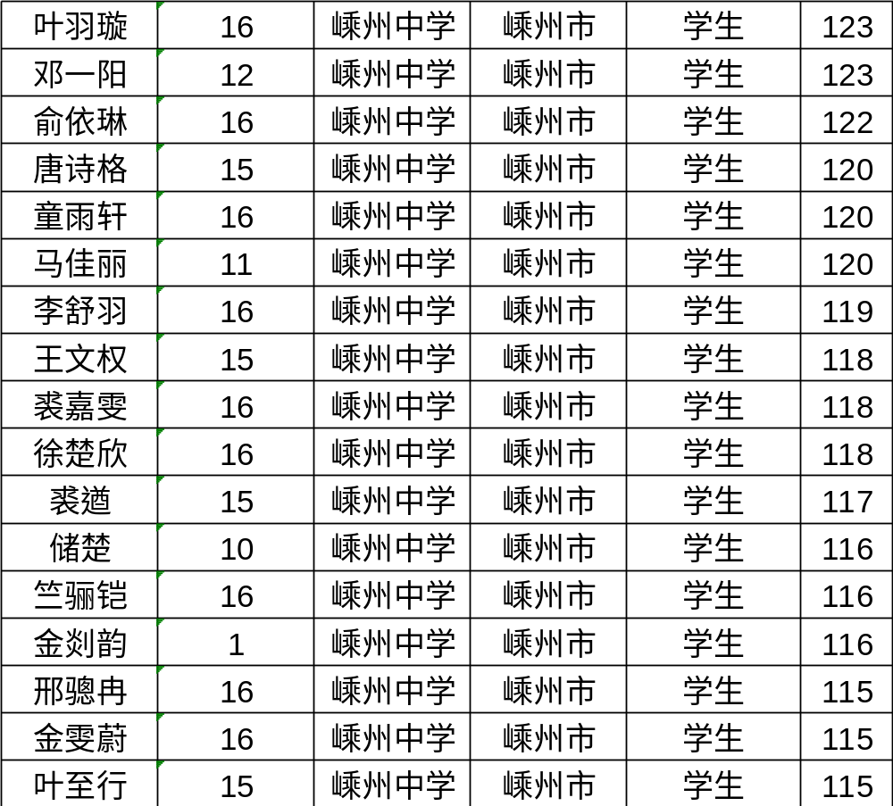

Slide 10
一类卷（55～60 分）不仅审题准确，还应在这基础上对题意有自己的理解和生发，论说有层次感，对问题的理解有深度，语言流畅。
二类卷（50～54 分）审题准确，对作文题所涉论题有较深的认识，讲究论证方法，论说色彩较明显。语言流畅。

Slide 11
概念分析
①概念的本义和引申义、深层意义;
②概念的具象性意义和抽象性的比喻义、象征义;
③概念的通常意义和新解;
④概念的误解和正解;
⑤模糊意义与具体的意义。

Slide 12
意义：遗忘曲线的必然要求；学习的规律，学习需要一定时间的冷却，冷却后必须要反思，反思才有顿悟与发现。
途径：坚持日清周结月回顾制度，不断改进、强化，提高定期回顾的效果。
定期回顾

